Slide 1
10.6 光的颜色和色散
一.光的颜色
二.光的色散

Slide 2
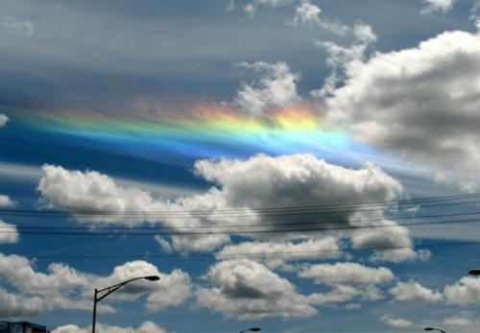
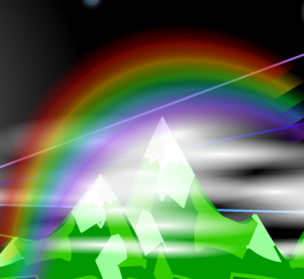
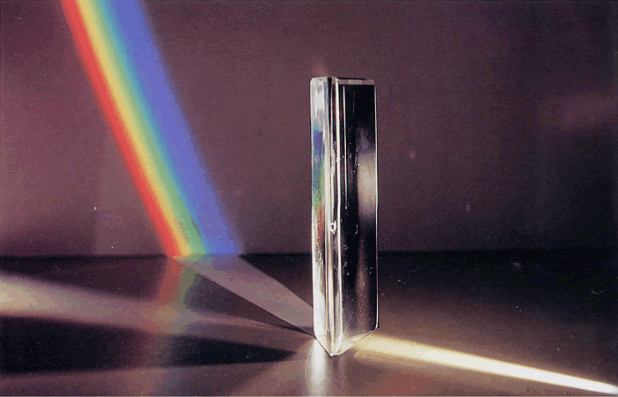
一、光的颜色
五彩缤纷的世界

Slide 3
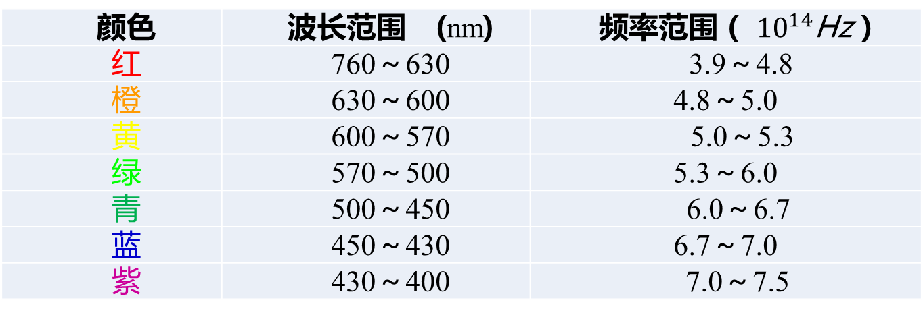
可见光是电磁波谱中人眼可见的。
频率在 3.84×10¹⁴～7.69×10¹⁴Hz 之间。
波长在400～760nm之间。
可见光颜色与对应的波长
颜色 | 波长范围 (nm)
红 | 760～630 | 3.9～4.8
橙 | 630～600 | 4.8～5.0
黄 | 600～570 | 5.0～5.3
绿 | 570～500 | 5.3～6.0
青 | 500～450 | 6.0～6.7
蓝 | 450～430 | 6.7～7.0
紫 | 430～400 | 7.0～7.5

Slide 4
人眼视网膜上的两种感光细胞:
视杆细胞：对光敏感，不能区分不同波长（频率）的光
视锥细胞：对光敏感度不如视杆细胞，但能区分不同波
长（频率）的光。
不同颜色的光，波长不同。
红光波长最长（频率最小），紫光波长最短（频率最大）。

Slide 5
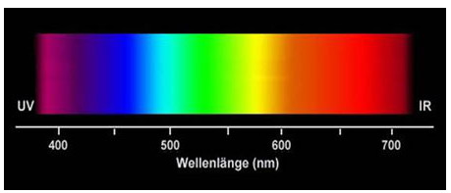
二、光的色散
1.光的色散现象
光的色散：含有多种颜色的复色光被分解为单色光的现象
光谱：含有多种颜色的光被分解后，各种单色光按波长
大小有序排列的图案。

Slide 6
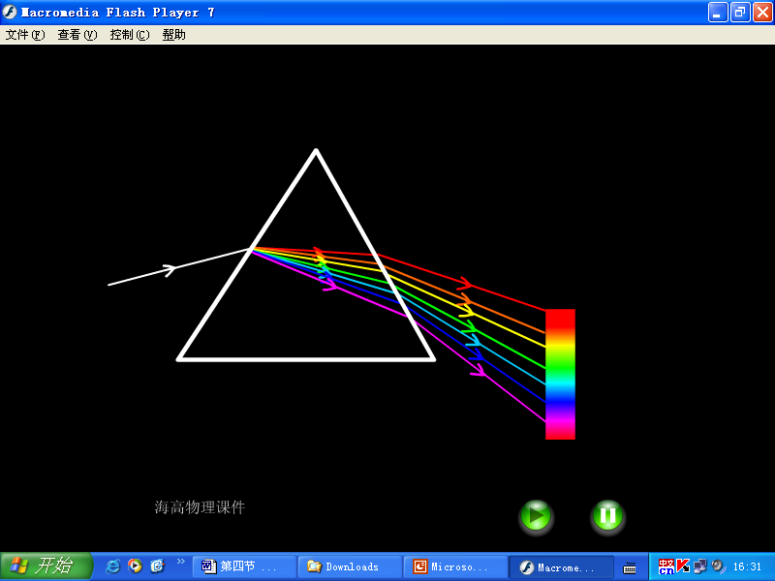
2.牛顿三棱镜分光实验
（1）白光经过棱镜后在光屏上形成一条彩色的光带，红光在上端，紫光在最下端。光在折射过程中发生了色散。
（2）不同色光通过棱镜后的偏折角度不同是因为棱镜材料对不同色光的折射率不同。

Slide 7
（3）色散的产生的原因
白光是由各种单色光组成的复色光
棱镜对各种色光折射率不同
各种色光在同一介质中的速度不同
红光速度最大, 紫光速度最小
红光折射率最小，紫光折射率最大

Slide 8

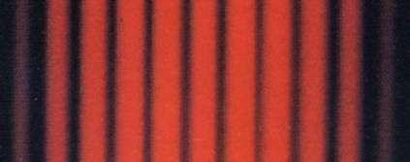
3.干涉时的色散
用白光（代替单色光）做双缝干涉实验，由于白光内各种单色光的干涉条纹间距不同，实际反映了它们不同的波长（或频率），在屏上会出现彩色条纹。
白光
红光

Slide 9
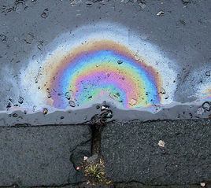
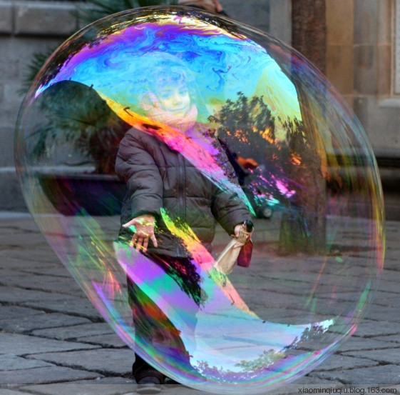
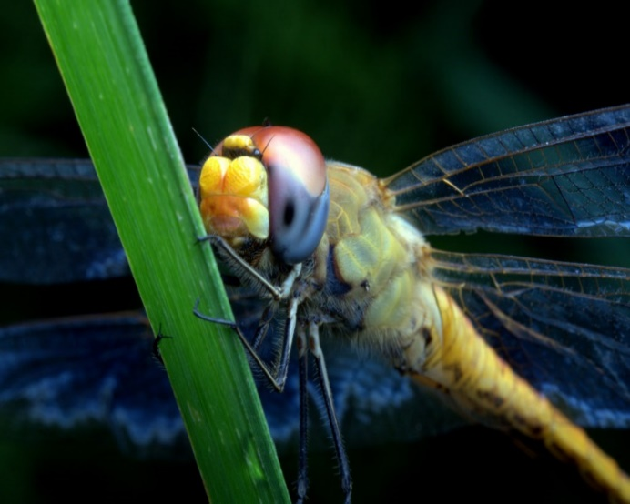
薄膜干涉

Slide 10
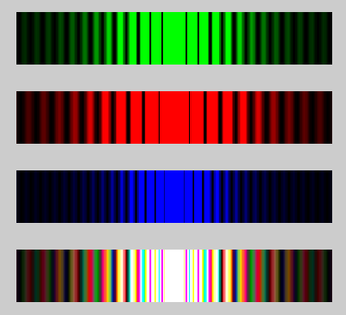
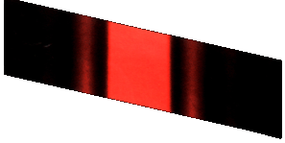
4.衍射时的色散
狭缝
激光束
像屏
调节狭缝宽窄
用白光作为光源，不同波长的光产生的衍射图样除中央明条纹仍是白色，其他明条纹为彩色条纹，各种单色光在中央明条纹两侧形成由紫到红的彩色条纹。

Slide 11
小 结
1.光的颜色：
人眼对波长在400～760nm范围内的电磁波有视觉效应；
波长不同的电磁波，引起人眼的颜色感觉不同。
2.光的色散：
含有多种颜色的复色光被分解为单色光的现象。
3.棱镜色散原理：
同一介质对不同频率的光，具有不同的折射率；
红光折射率最小，紫光折射率最大。

